Slide 1

Англіцизми в сучасній українській мові
Науково-дослідницька робота
учениці 6 (10) класу
Мукачівської гімназії
Буркало Ніколетти
Науковий керівник:
Немеш Любов Степанівна

Slide 2
Мета нашого дослідження полягає у встановленні ролі запозичень, виділенні позитивних і негативних аспектів впливу англіцизмів і основних причин появи запозичень в українській мові.
Відповідно до мети в роботі поставлено та вирішено такі завдання:
- розглянуто історію виникнення англіцизмів;
- зроблена спроба здійснення класифікацію англіцизмів за сферою їхнього використання;
- встановити причини запозичень іншомовних слів;
- виявлено сфери використання запозичень в усній і писемній формах української мови, молодіжному жаргоні.

Slide 3

Об 'єктом дослідження є процес запозичення лексичних одиниць з англійської мови в українську, що посилився у зв'язку з суспільно-політичними та економічними змінами в українському суспільстві.
Предметом дослідження є запозичені з англійської мови слова та їхній вплив на молодіжний сленг.

Slide 4

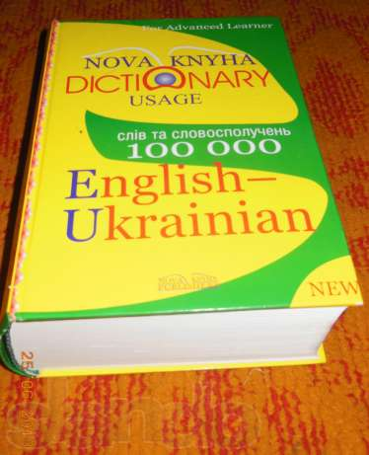
Методи дослідження
Основним методом є описовий.
Джерельною базою нашого дослідження є англомовні словники, тлумачні словники, словники іншомовних слів.

Slide 5


Останнім часом спостерігається надмірне вживання запозичень, що обумовлює актуальність даної теми.

Slide 6
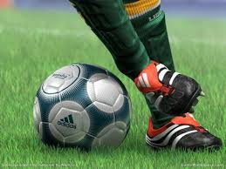
Лексичні групи
Англійські лексичні запозичення, наявні в сучасній українській мові, можна поділити на кілька груп.
До першої групи належать давно запозичені слова.
Наприклад: Бекон(bacon), Хуліган(hooligan), футбол(football).

Slide 7


До другої групи можна віднести слова, відомі в українській мові, але розташовані на периферії української лексичної системи.
Наприклад: О-кей(о-key), вестерн( western), ланч(lunch).
Третя група- це слова вже давно запозичені, але маловживані й тому маловідомі
Наприклад: Брокер(broker), менеджмент(management), імпічмент(impichment)
До четвертої групи відносимо нові слова, що ввійшли або входять до вжитку за останні 15-20 років.
Прикладом можуть бути слова: Грумінг,кайф,піар,маркетинг.

Slide 8
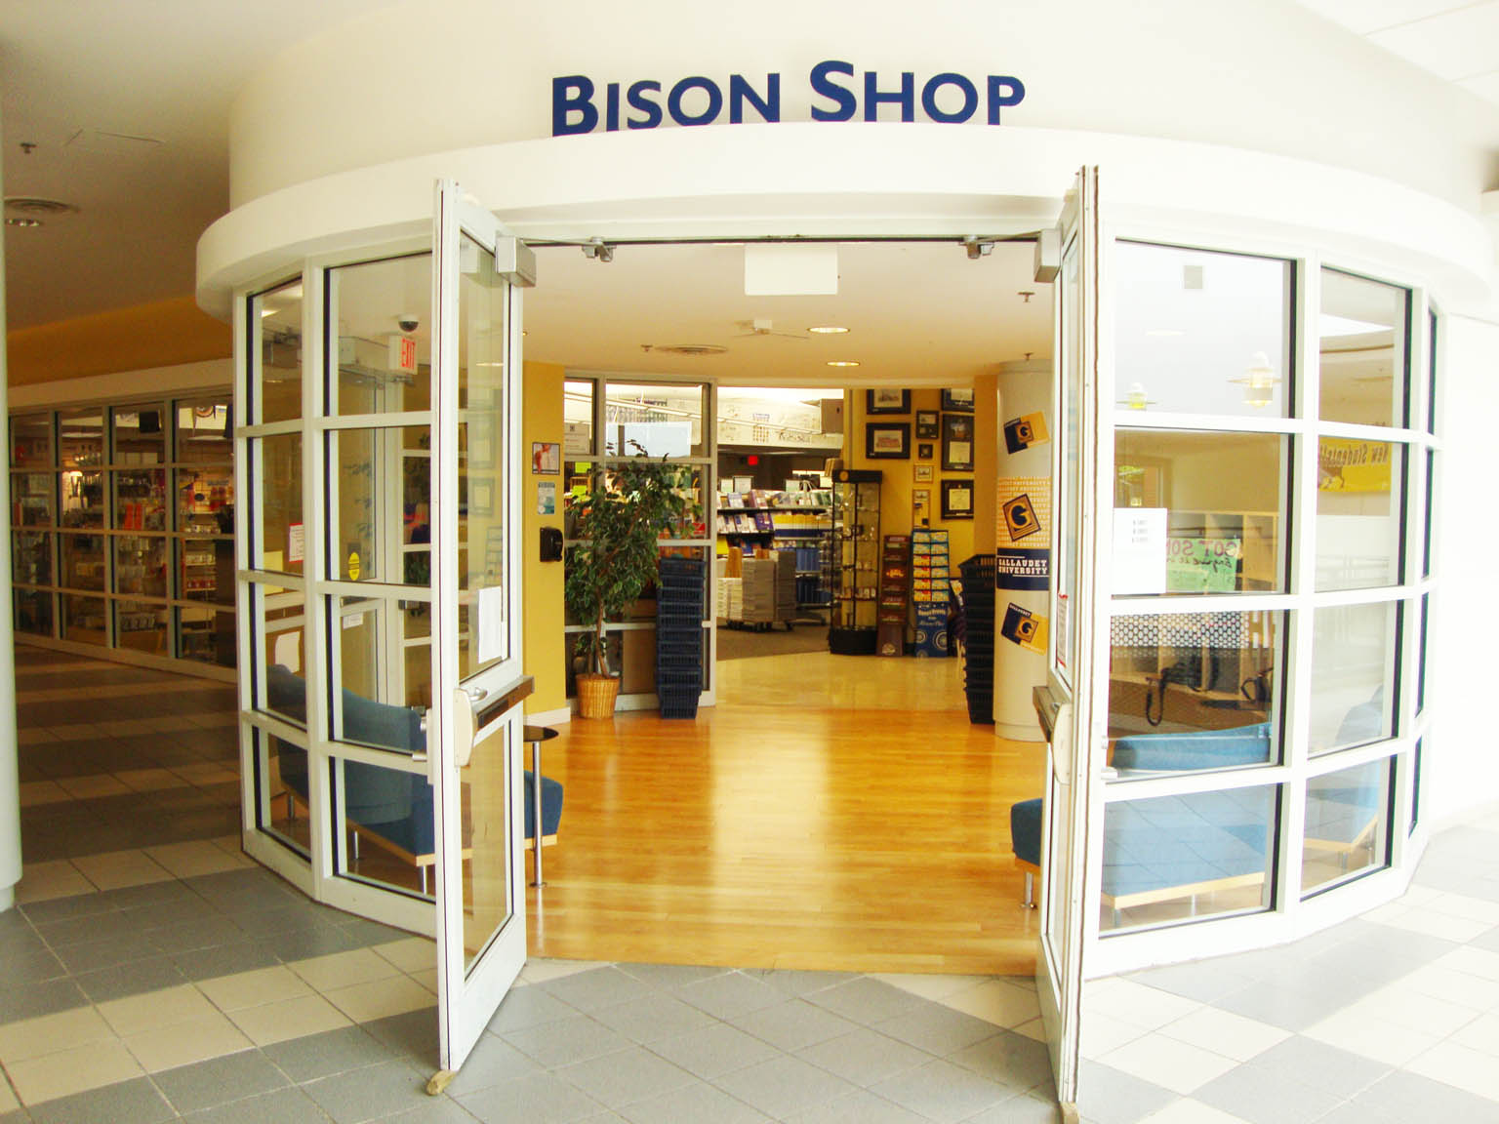
З нових запозичень частина відразу входить в активний обіг, наприклад: маркетинг(marketing), менеджмент(management), кайф(keif), шоп(shop), маркет(market), імідж(image).

Slide 9

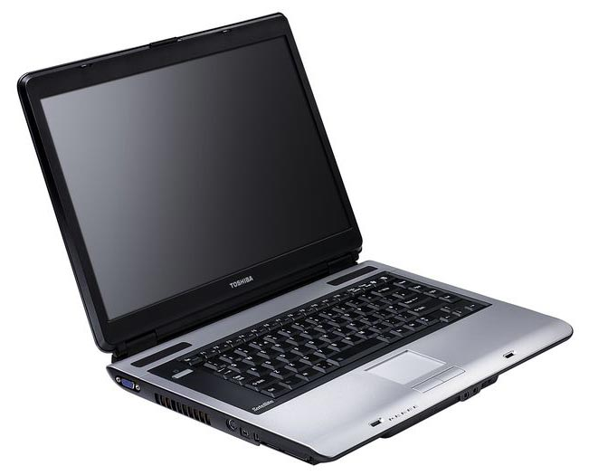
Найчастіше англіцизми стосуються :
техніки: блюмінг, бульдозер, буфер, конвейєр, кренінг, тендерфільм;
політики, економіки та торгівлі: банк, бюджет, гангстер, демпінг, інтерв’ю, лідер, мітинг, бізнес, бізнесмен, прас, ділер, імпічмент;
спорту: аут, бокс, боксер, волейбол, гол, голкіпер, матч, нокаут, раунд, рекорд, старт, фініш;
одягу й тканин: бджемпер, піджак, піжама, смокінг;
їжі та напоїв: біфштекс, кекс, пудинг, пунш, ром, сандвіч;
культури: джаз, клоун, клуб, комфорт, сквер, хол шоу-бізнес, фан-клуб, сингл, саунд-трек;
у сфері побуту: відеоплеєр, сі-ді-плейер, міксер, тостер, маркер, пейджер.

Slide 10
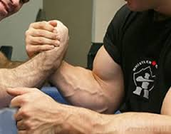
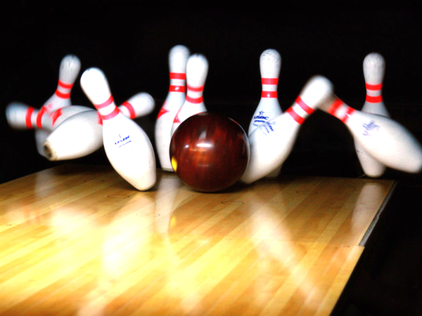
У таких сферах,як спорт, культура, економіка, політика нові слова й терміни з'являються постійно. За останні роки з'явилися такі спортивні терміни, як армреслінг (armresling), боулінг (bowling) та інші.

Slide 11

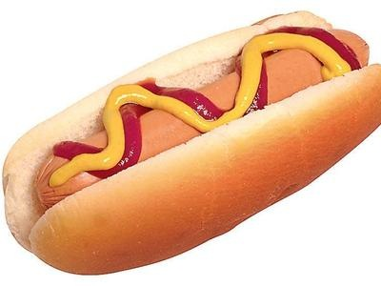
Даниною моді можна вважати і такі нові запозичення, як бутик, бренд, девайс (вигадка), біг-мак, хот-дог, гамбургер (різновид бутерброда), шопінг (прогулянка по магазинах), шоп.

Slide 12

Молодіжні жаргонізми
До найуживаніших слів молоді належать іменники: герл, сейшн, шузи, паті та прикметники: драйвовий, о`кейний, суперний або суперовий, крейзи «ненормальний» – crazy (kreizi), паті «вечірка» - parti(pa:ti), мен «чоловік» - man (maen), супер «відмінний»- super (sju :pa) та інші.

Slide 13
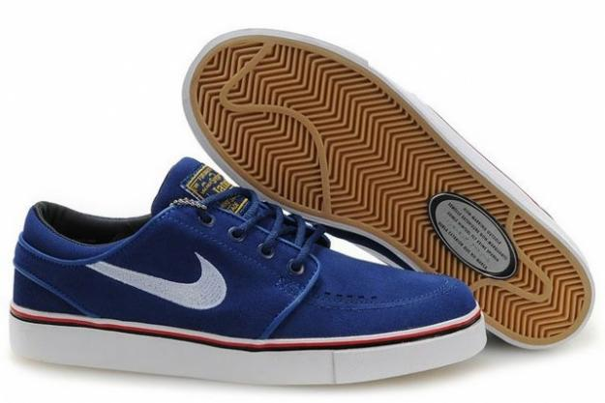

За значенням усі жаргонізми можна поділити на кілька тематичних груп:
лексеми на позначення предметів одягу, взуття, різних побутових речей: шузи (ботинки), буци (туфлі), найки (кросівки фірми «Найк»);
видовищні заходи, концерти: сейшн, денс, паті, диско.

Slide 14
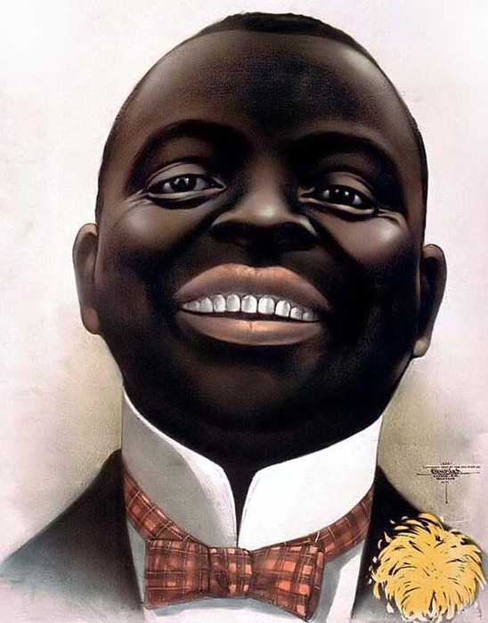

назви людей з диференціацією:
за віком та статтю: бой, гай (хлопець), герла (дівчина);
за родинними зв`язками: олди (батьки), френди (друзі);
за професією: сек`юріті (охоронець), ді-джей (ведучий дискотеки);
за національною та расовою належністю: нігер (негр), кайзер (азербайджанець), раша (росіянин);

Slide 15
ВИСНОВКИ
Таким чином, досліджуючи англіцизми в сучасній українській мові можа зробити настуні висновки:
Абсолютно чистих мов, вільних від запозичень, у світі немає, тому що не існує народу, який би жив ізольовано, не контактуючи з іншими народами.
Потрібно боротися не стільки з самим фактом існування в мові запозичених слів, скільки з явищами її засмічення, передусім суржиковими елементами, які руйнують національне єство мови, притуплюють наше мовне мислення і можуть спричинити зникнення питомої української лексики.
Слід відзначити велику вагу англіцизмів у процесі формуваннясловника молоді. Але не можна допустити, щоб такі процеси проходили стихійно.

Slide 16
«ДЯКУЮ за УВАГУ»

